Slide 1
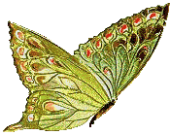

CHÀO MỪNG QUÝ THẦY CÔ
VỀ DỰ GIỜ THĂM LỚP 3A
BÀI HỌC STEM

Slide 2


Khởi động

Slide 3


Câu 1: Cây có những bộ phận nào?
A. Rễ, thân, lá, hoa và quả.
C. Rễ, thân, hoa và quả
D. Rễ, thân, hoa
B. Rễ, thân, lá, quả

Slide 4


Câu 2. Lá cây có chức năng gì?
A. Hút nước và chất khoáng có đất để nuôi cây.
C. Vận chuyển các chất dinh dưỡng từ rễ lên lá để nuôi cây.
B. Quang hợp, trao đổi khí và thoát hơi nước
D. Cả 3 đáp án trên

Slide 5
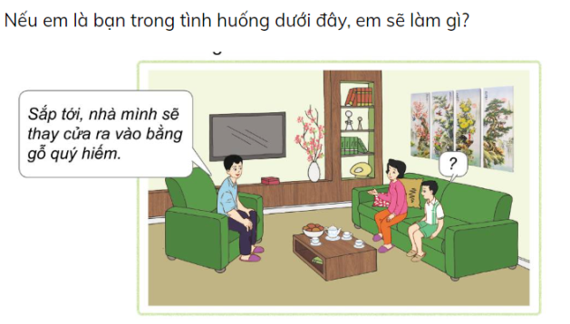
A. Đồng ý với ý kiến của bố.
C. Khuyên bố không nên thay cửa ra vào bằng cửa gỗ quý hiếm. Vì cửa hiện tại vẫn đang dùng tốt. Thay cửa gỗ quý hiếm vừa tốn kém, lãng phí vừa góp phần hủy hoại môi trường, làm ô nhiễm môi trường.
B. Khuyên bố thay cửa ra vào bằng gỗ rẻ tiền đỡ tốn kém.

Slide 6
BÀI HỌC STEM
CHỦ ĐỀ: EM YÊU THỰC VẬT VÀ ĐỘNG VẬT

Slide 7
Khám phá

Slide 8

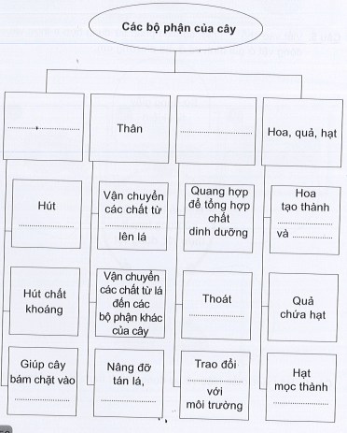
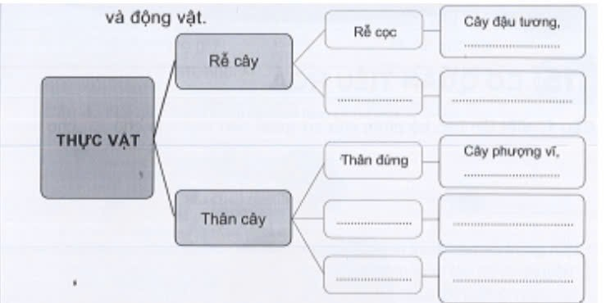
Hoạt động 1: Ôn tập một số bộ phận của thực vật và chức năng của chúng.
Viết vào chỗ …… để hoàn thành sơ đồ dưới đây.
Nhóm 1,2,3
Nhóm 4,5,6

Slide 9
Các nhóm chia sẻ kết quả thảo luận

Slide 10
Nêu ích lợi của một số loại cây mà em biết?
=> Thực vật cung cấp khí ô xi, làm sạch không khí, cho bóng mát, hoa, quả, rau, cảnh quan thêm đẹp, làm nước hoa, làm thuốc, ướp chè,...
- Chống xói mòn đất, bảo vệ trẻ em khỏi các tia cực tím
Em làm gì để bảo vệ thực vật?
=> Chúng ta cần chăm sóc và bảo vệ thực vật để bảo vệ môi trường và cuộc sống của chúng ta..

Slide 11

Hoạt động 2: Phân loại động vật
Trò chơi: Ai nhanh hơn

Slide 12

CÁCH ĐỂ PHÂN LOẠI ĐỘNG VẬT
Con vật nào di chuyển bằng cách bay?
Con vật nào di chuyển bằng cách đi?
Con vật nào có lông vũ? Con vật nào có lông mao?
Có mấy cách phân loại động vật?
Con vật nào có lớp vỏ cứng?
Động vật có những cách di chuyển nào?
Động vật có lớp bao phủ nào?
+ Đều có vảy nhưng loài động vật nào di chuyển bằng cách trườn? loài nào di chuyển bằng cách bơi?
Vẩy
Cá chép, cá rô, rắn, trăn
Vỏ cứng
Con cua, con ghẹ
Lớp bao phủ
Lông vũ
Con chim, gà, vịt
ĐỘNG VẬT
Lông mao
Con chó, con thỏ
Đi
Con bò, cừu, trâu
Bơi
Con cá chép, cá rô
Cách di chuyển
Bay
Con chim bồ câu
Trườn
Con rắn, con trăn

Slide 13


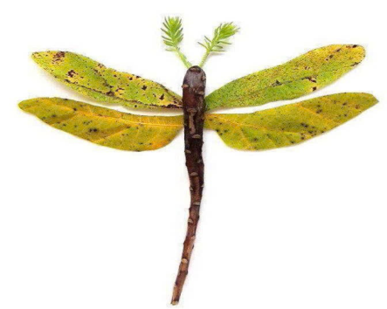
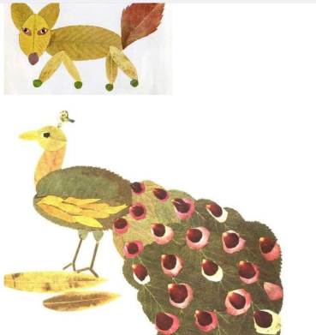
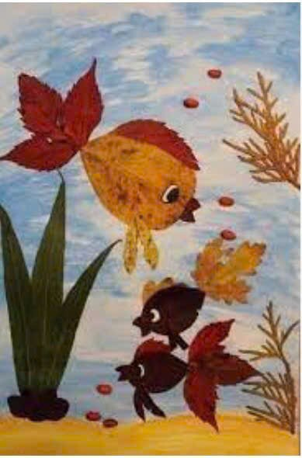
Hoạt động 2: Luyện tập - Vận dụng

Slide 14

* TIÊU CHÍ SẢN PHẨM
1. Con vật được tạo từ một số bộ phận của thực vật, giống với con vật mà mình lựa chọn.
2. Có đầy đủ các bộ phận của con vật.
3. Trang trí đẹp, màu sắc phù hợp.

Slide 15
* PHIẾU HỌC TẬP
1. Vẽ ý tưởng thiết kế | 2. Vật liệu để làm con vật: ……………………………………….................. ………………………………………..................
 | 3. Nêu các bước làm sản phẩm: …………………………......……………………………............................................................................

Slide 16
3 bước tạo hình con vật:
Bước 1: Tạo thân hình con vật.
Bước 2: Tạo các bộ phận còn lại của con vật.
Bước 3: Trang trí và hoàn thiện sản phẩm.

Slide 17
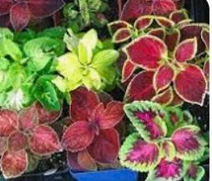

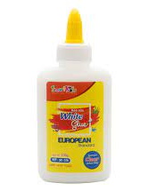
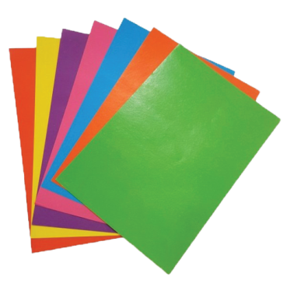
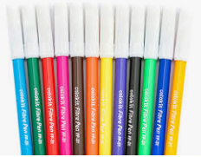
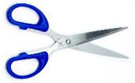

CHUẨN BỊ VẬT LIỆU
Chuẩn bị các nguyên, vật liệu: lá cây, thân cây, hoa,...
Giấy A4, giấy màu, kéo, keo dán, bút màu, bút chì
Notes:
Giao bài tập về nhà cho học sinh, yêu cầu học phân công chuẩn bị nguyên, vật liệu cho buổi học sau

Slide 18
Thực hành làm sản phẩm

Slide 19
Trưng bày sản phẩm

Slide 20
TIÊU CHÍ SẢN PHẨM
 Con vật có đủ các bộ phận chưa?
 Hình ảnh thể hiện được đặc điểm của con vật đó không?
Notes:
GV nêu yêu cầu sản phẩm, trong đó có thể gợi mở cho HS cách làm sử dụng hình vẽ, cắt dán

Slide 21
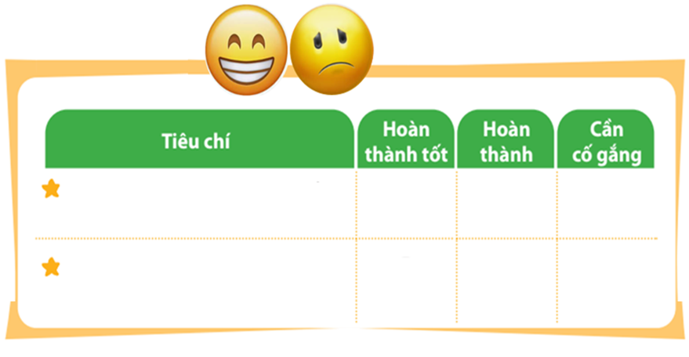



ĐÁNH GIÁ SẢN PHẨM, ĐIỀU CHỈNH, BỔ SUNG
Thực hiện đánh giá bằng hình dán
Có đủ các bộ phận của con vật ?
Hình ảnh thể hiện được đặc điểm của con vật?
Notes:
GV hướng dẫn HS đánh giá theo từng tiêu chí bằng hình dán. Có thể tặng thêm hình dán cho điểm sáng tạo, làm nhanh, đẹp

Slide 22
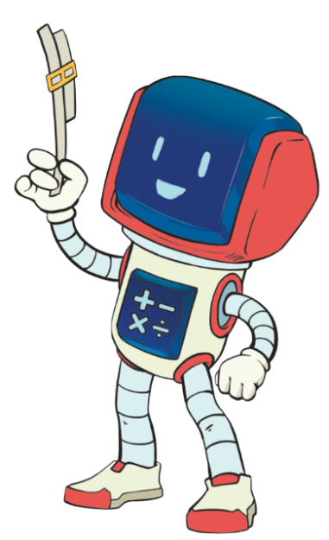
TẠM BIỆT CÁC EM
Notes:
Trong quá trình dạy học, GV thường xuyên khuyến khích HS bằng các câu khen khi HS trả lời đúng

Slide 23
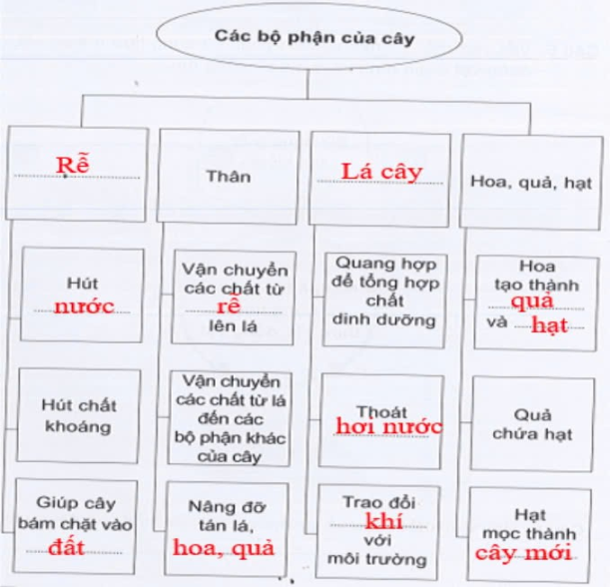
Quan sát đáp án

Slide 24
